Slide 1
SGBV
MARIA PAMUŁA, UNHCR Polska

Slide 2
Trendy azylowe w Europie
2015: 1 228 853 nowych wniosków azylowych
2014: 556 322 nowych wniosków azylowych
2015: Państwa Członkowskie UE: 61% wszystkich nowych wniosków (w tym Niemcy i Szwecja: 49%)
Główne kraje przyjmujące:
Niemcy: 441 899
Węgry: 174 361
Szwecja: 156 459
Austria: 78 569
Główne narodowości:
Syria
Afganistan
Irak
Serbia
Kosowo

Slide 3
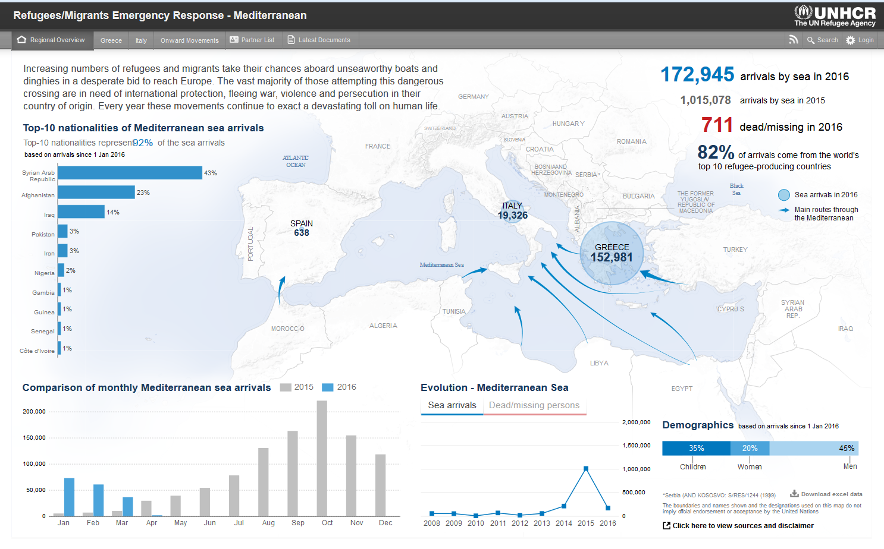

Slide 5
KIEDY I GDZIE DOCHODZI DO PRZEMOCY
JEDNOSTKA
ZWIĄZKI
WSPÓLNOTA
SPOŁECZEŃSTWO

Slide 6
SPRAWCY PRZEMOCY
RODZINA/PARTNERZY ŻYCIOWI
KREWNI I PRZYJACIELE
WPŁYWOWI CZŁONKOWIE SPOŁECZEŃSTWA
PRACOWNICY POMOCY HUMANITARNEJ
INSTYTUCJE

Slide 7
FORMY PRZEMOCY
SEKSUALNA
FIZYCZNA
EMOCJONALNA I PSYCHICZNA
PRAKTYKI TRADYCYJNE
SPOŁECZNO-EKONOMICZNA

Slide 8
Prześladowanie ze względu na płeć w kontekście Art. 1A(2) Konwencji z 1951 r. i/lub Protokołu z 1967 r. dotyczącego statusu uchodźców
Elementy definicji uchodźczej przez pryzmat płci:
dane prawo samo z siebie ma charakter prześladowania
poszczególne państwa mogą zakazać praktyk o charakterze prześladowania, to jednak...
kara za nieprzestrzeganie lub naruszenie zasad polityki lub prawa
jest nieproporcjonalnie surowa i uwzględnia płeć, stanowi ona rodzaj prześladowania
prawo lub zasady polityki mają uzasadnione cele, metody ich wdrażania, których konsekwencje są szkodliwe dla osób zainteresowanych, stanowią prześladowanie
Płeć biologiczna
Płeć społeczna
Uzasadniona obawa przed prześladowaniem

Slide 9
Przemoc w trakcie uchodźstwa
Rodzaje: seksualna, fizyczna, emocjonalna i psychiczna, niebezpieczne praktyki tradycyjne, przemoc społeczno-ekonomiczna
Kiedy/gdzie? Społeczeństwo, wspólnota, związki – podczas konfliktu, w trakcie ucieczki, w kraju azylu, podczas powrotu czy reintegracji
Czynniki ryzyka
Skutki

Slide 10
Konwencja Rady Europy w sprawie zapobiegania i zwalczania przemocy wobec kobiet i przemocy domowej (2011)
Cele Konwencji
Definicje
Migracja i azyl:
Artykuł 60 (Wnioski o azyl uwarunkowane płcią)
Artykuł 61 (Zasada non-refoulement)

Slide 11
